Slide 1
aktivity Slovákov na obranu

Slide 2
Rakúsko-Uhorsko
územie Slovenska - - Uhorsko
maďarčina = úradný jazyk v Uhorsku
→ maďarizácia → školstvo, kultúra
do 1875: zatvorené 3 gymnáziá + MS
do r. 1918 neexistovala slovenská SŠ
1907: Apponyho zákony
maďarčina = povinný predmet v školách
žiaci, ktorí neovládali maďarčinu po 4. ročníku nemohli pokračovať v štúdiu

Slide 3
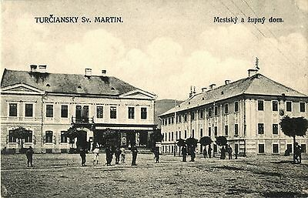
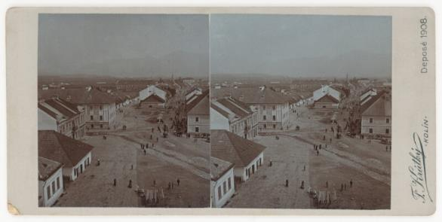
Turčiansky sv. Martin
dôležité centrum
slovenských národných aktivít

Slide 4

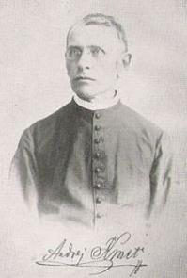
slovenské spolky - MT
ŽIVENA: spolok slovenských žien
Národná tlačiareň, vydávanie kníh, novín
Muzeálna slovenská spoločnosť (→ SNM); prírodné vedy
riaditeľ: Andrej KMEŤ
etnografia (národopis)

Slide 5

katolíci
Spolok svätého Vojtecha; vydával Katolícke noviny
a náboženskú literatúru v slovenčine
evanjelici
Tranoscius v Liptovskom sv. Mikuláši
vydavateľstvo evanjelickej literatúry
oba spolky fungujú dodnes

Slide 6
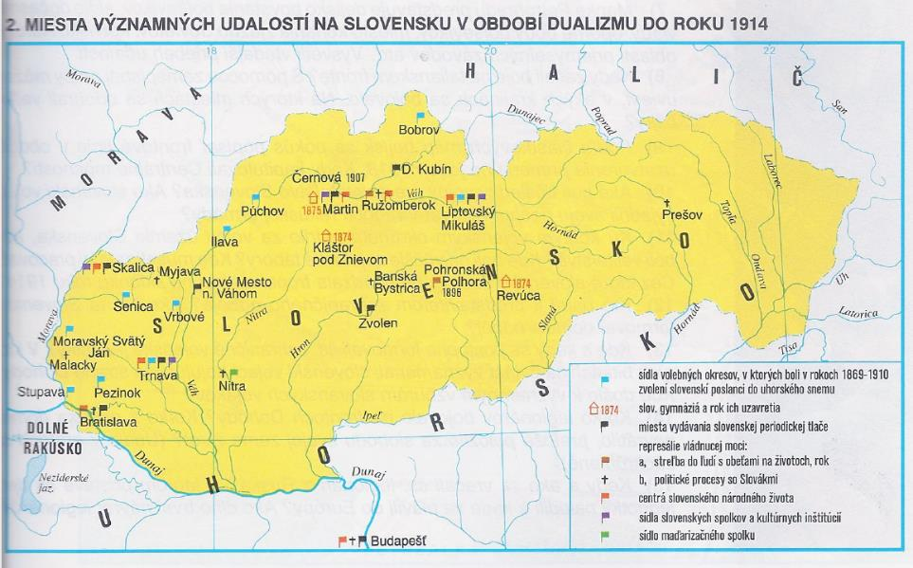

Slide 7
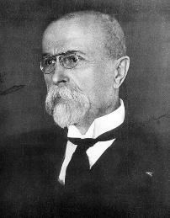
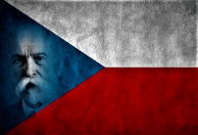
Tomáš Garrigue Masaryk
profesor na pražskej univerzite
študenti – mnohí Slováci
M.R. Štefánik, Vavro Šrobár
T.G.M.: myšlienka čechoslovakizmu
Česi a Slováci sú 2 vetvy 1 NÁRODA
spolok sl. študentov -DETVAN

Slide 8
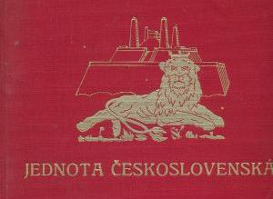
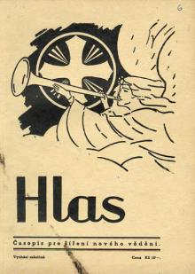
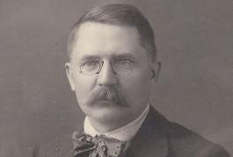
spolky
Českoslovanská jednota (1896), Praha
česko-slovenská spolupráca; pomoc Slovákom
HLASISTI
spolok, ktorý vydával časopis HLAS
VAVRO ŠROBÁR

Slide 9
politické strany Slovákov

Slide 10
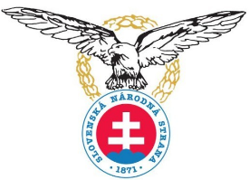
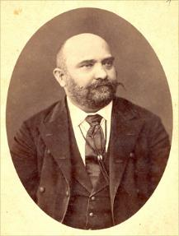
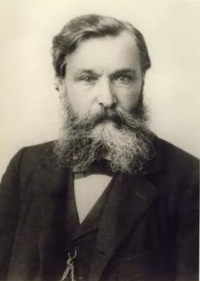
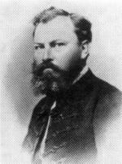
SNS (1871)
centrum: Turčiansky sv. Martin
spolupráca slovanských národov, pomoc Ruska
- panslavizmus
Pavol MUDROŇ
Svetozár Hurban VAJANSKÝ
Štefan Marko DAXNER

Slide 11
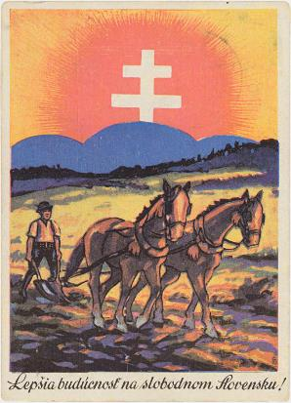
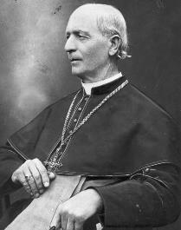
SĽS (1905)
Slovenská ľudová strana
strana katolíkov
zakladateľ:
ANDREJ HLINKA
kritika SNS
zapojenie obyvateľstva
do politiky

Slide 12
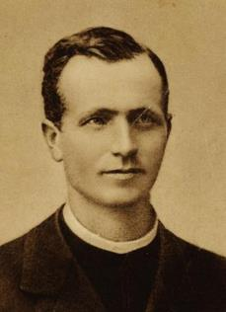
Andrej Hlinka
*Ružomberok 1864
katolícky kňaz, národovec, politik
prispel k výstavbe kostola v Černovej (RK)
po tragédií v Černovej 1907 cestoval po Morave, Čechách a Rakúsku a vysvetľoval príčiny tragédie

Slide 13
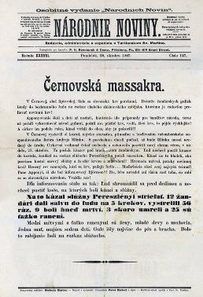
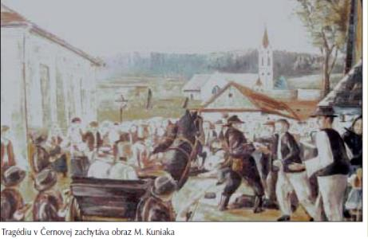
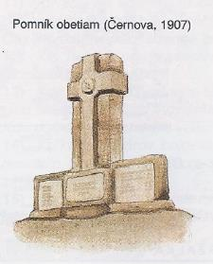
tragédia v ČERNOVEJ 1907
dnes súčasť Ružomberka
výstavba kostola
dôsledok maďarizácie
15 mŕtvych

